Slide 1
Игра Путешествие

Slide 2
Ребусы
100
200
300
400
500
Математика
100
200
300
400
500
Физика
100
200
300
400
500
Информатика
100
200
300
400
500
Исторический материал
100
200
300
400
500

Slide 3
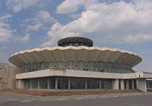
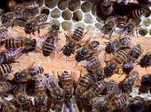
1
Ребусы
100
1;2
Ь
Правильный ответ

Slide 4
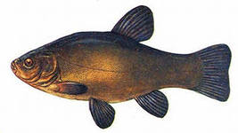
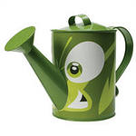
Ребусы
400
1;2;3
2;3;4;5
ПРАВИЛЬНЫЙ ОТВЕТ

Slide 5

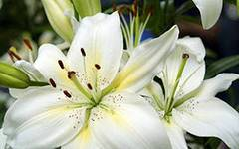
100 см
500
РЕБУСЫ
1;2;3
4;5
Правильный ответ

Slide 6
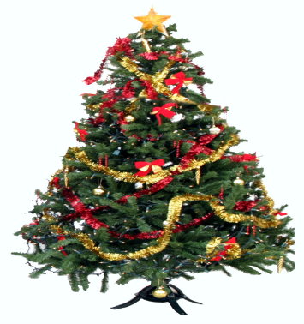
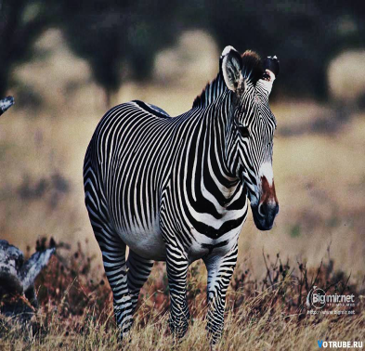
ребусы
200
4;2
З = Г
ПРАВИЛЬНЫЙ ОТВЕТ

Slide 7
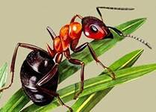
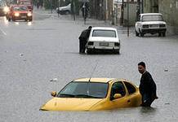
300
РЕБУСЫ
2;3;4;5
6;10;7;8;9
Правильный ответ

Slide 8
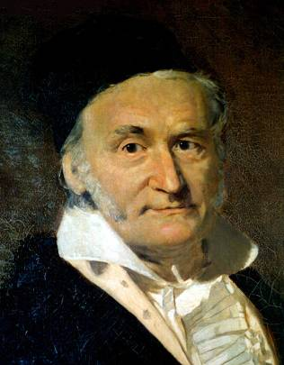
Карл Фридрих
Гаус
400
ПРОДОЛЖИТЬ ИГРУ

Slide 9
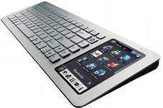
В. 20
500
ИНФОРМАТИКА
ПРОДОЛЖИТЬ ИГРУ

Slide 10
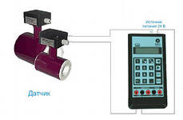
Самое короткое наименование физической единицы?
фИЗИКА
100
ПРАВИЛЬНЫЙ ОТВЕТ

Slide 11
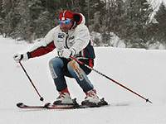
Какая сила всегда направлена противоположно движению тела?
200
ФИЗИКА
Правильный ответ

Slide 12

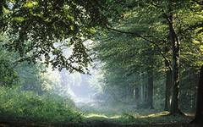
Гуляя по лесу, Шерлок Холмс заблудился. Уже начало темнеть, когда он случайно обнаружил водопроводную трубу. «Вот это удача - воскликнул Холмс. –Ясно, надо идти в ту сторону, куда течет в трубе вода. Не торопясь, он закурил свою трубку, погрузившись в раздумья. Минут через десять он уже знал точно, куда течет вода. Как он смог определить направление течения воды?
Физика
300
ПРАВИЛЬНЫЙ ОТВЕТ

Slide 13
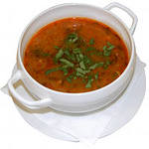
Горячий жирный суп обычно остывает медленнее чая, даже если и суп, и чай будут налиты в одинаковые открытые сосуды при одинаковой температуре. Какова основная причина этого?
физика
400
Правильный ответ

Slide 14
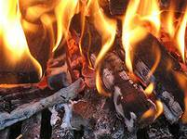
Почему пламя большого костра стремится к верхушке деревянной конструкции, и в процессе горения может долго не опускаться к основанию?
Физика
500
ПРАВИЛЬНЫЙ ОТВЕТ

Slide 15
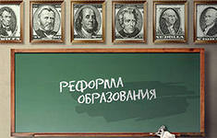
В каждом учебном заведении должно быть 3 входа: главный, запасной и …… ?
Информатика
100
ПРАВИЛЬНЫЙ ОТВЕТ

Slide 16
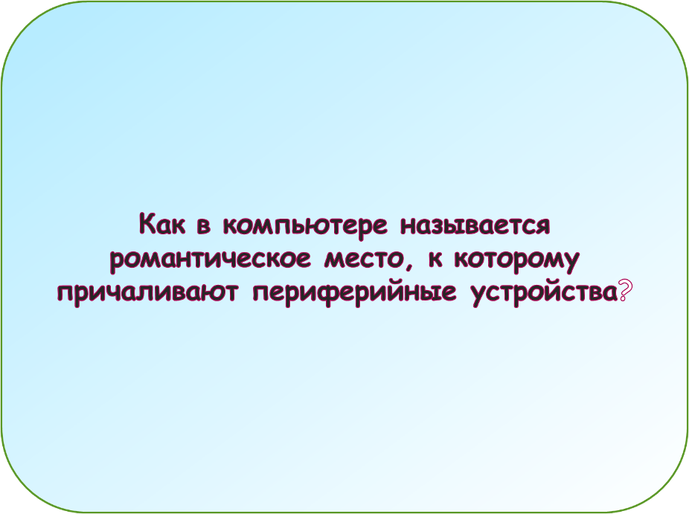
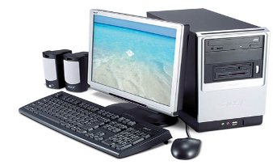
ИнИ
Информатика
300
ПРАВИЛЬНЫЙ ОТВЕТ

Slide 17
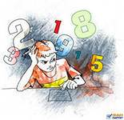
Сколько единиц в двоичной записи десятичного числа 194 ?
информатика
400
Правильный ответ

Slide 18

Устройство для временного хранения информации, это ….?
Информатика
200
Правильный ответ

Slide 19
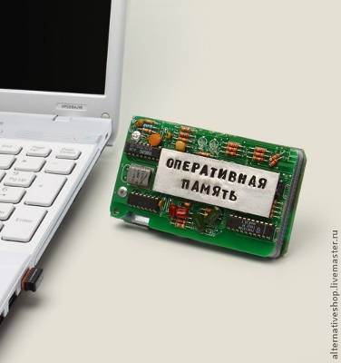
Игра со зрителями
Продолжить игру

Slide 20
500
. В кодировке КОИ-8 каждый символ кодируется одним байтом. Определите
количество символов в сообщении, если информационный объем
сообщения в этой кодировке равен 160 бит.
а. 10
б. 16
в. 20
г. 160
Правильный ответ

Slide 21
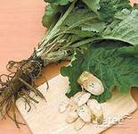
Что есть у каждого слова, растения и уравнения?
математика
100
18х – 13 = 24
Правильный ответ

Slide 22
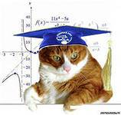
Уравнение
300
Продолжить игру

Slide 23
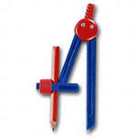
100
Циркуль
Продолжить игру

Slide 24


Алгебра
200
Продолжить игру

Slide 25
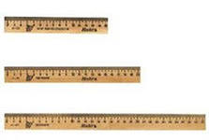
ЛИНЕЙКА
400
ПРОДОЛЖИТЬ ИГРУ

Slide 26
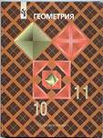
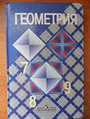
Геометрия
500
Продолжить игру

Slide 27
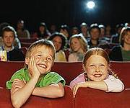
Игра со зрителями
Продолжить игру

Slide 28
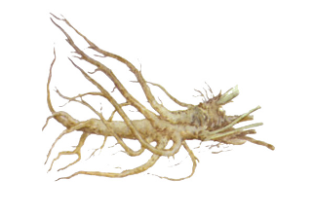
Корень
100
Х = 37/18
Продолжить игру

Slide 29
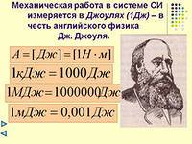
ОМ
100
Продолжить игру

Slide 30
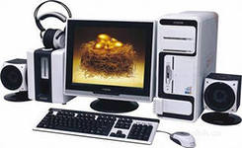
Оперативная память
200
Продолжить игру

Slide 31
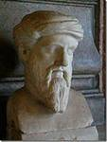
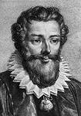

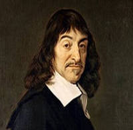
Кого из великих математиков называют «Королем математики»?
400
а) Пифагор б) Виет в) Гаусс г)Декарт
Правильный ответ

Slide 32
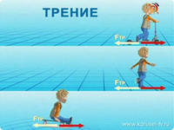
Сила трения
200
Продолжить игру

Slide 33


Интернет
100
Продолжить игру

Slide 34
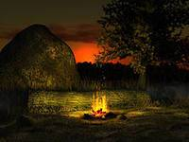
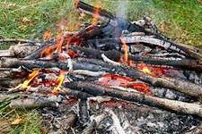
Разжечь костер. Вода нагреваясь, будет нагревать трубу в одном направлении.
300
Продолжить игру

Slide 35
Кто первым предложил нумерацию кресел в театре по рядам и местам?
а) Пифагор б)Ньютон в) Эйлер г) Декарт
300
Правильный ответ

Slide 36
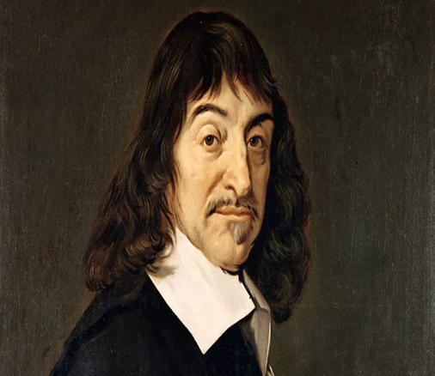
300
Рене Декарт
Продолжить игру

Slide 37

ПОРТ
300
Продолжить игру

Slide 38
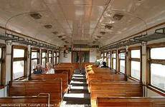
Какая цифра всегда катается в электричке?
математика
300
Правильный ответ

Slide 39
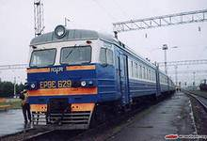
Цифра Три
(Электричка)
300
Продолжить игру

Slide 40
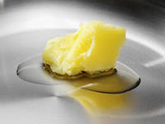
Жир мешает испарению воды с поверхности супа
400
Продолжить игру

Slide 41
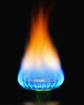
ПЛОТНОСТЬ РАСКАЛЕННОГО ВОЗДУХА МЕНЬШЕ ПЛОТНОСТИ ХОЛОДНОГО, ПОЭТОМУ ГОРЯЧИЙ ВОЗДУХ ПОДНИМАЕТСЯ ВВЕРХ, СПОСОБСТВУЯ ПОДЖОГУ РАСПОЛОЖЕННОЙ ВЫШЕ ДРЕВЕСИНЫ
500
Продолжить игру

Slide 42

Кто из писателей был автором книжки «математика»?
а) Лев Толстой; б) Тарас Шевченко; в) Иван Франко; г)Александр Пушкин
100
Правильный ответ

Slide 43
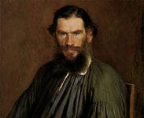
100
Лев Николаевич Толстой
Продолжить игру

Slide 44
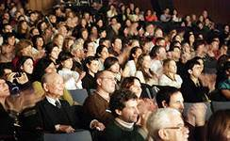
Игра со зрителями
Продолжить игру

Slide 45
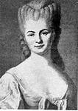
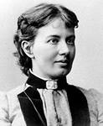
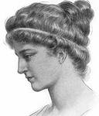
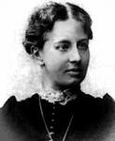
Кто был первой женщиной математиком?
а)Гортензия Лепот; б) Софья Ковалевская?
в) Гипатия Александрийская;
г) София Жармен
200
Правильный ответ

Slide 46
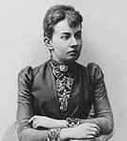
Гипатия Александрийская
200
Продолжить игру

Slide 47
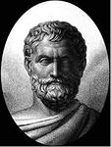



Кто из математиков принимал участие в кулачном бою на 58 Олимпиаде в 548 году до н.э. ?
а)Фалес; б) Ньютон; в) Пифагор; г) Абель
500
Правильный ответ

Slide 48

500
Пифагор
Продолжить игру

Slide 49

математика
200
На какой фигуре основана форма любой снежинки?
Правильный ответ

Slide 50

200
Это шестиугольник
Продолжить игру

Slide 51


Без чего не могут обойтись охотники, барабанщики и математики?
математика
300
Правильный ответ

Slide 52


Это дроби
300
Продолжить игру

Slide 53

Назовите музыкальную меру длины
МАТЕМАТИКА
400
Правильный ответ

Slide 54

Какой математический закон, известный всем с младших классов, стал популярной пословицей?
500
Математика
Правильный ответ

Slide 55

МИЛЯ
400
Продолжить игру

Slide 56


От перемены мест слагаемых сумма не изменяется
500
Продолжить игру

Slide 57

3
400
Продолжить игру

